Slide 1
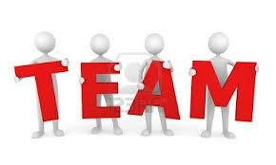
Kenmerken van een goed team
Motiverende doelen
Gedeelde verantwoordelijkheid
Open communicatie
Respect voor verschillen
Initiatief tonen
Leren van ervaringen/flexibel aanpassen

Slide 2
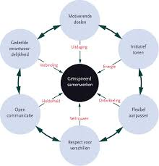
Een succesvol team

Slide 3

Teamrollen
Meredith Belbin

Slide 4
Teamrollen
Waarom teamrollen?
Mensen hebben verschillende capaciteiten en voorkeuren
Mensen leveren daarmee verschillende bijdragen aan een team
Weet welke rollen er in jullie team zijn en wat ze bijdragen?
Let op diversiteit bij samenstellen van teams?
Benut de verschillen

Slide 5
Kenmerken teamrollen.
Oefening bestaand team.
Test invullen / scoren /
Deel de 8 korte beschrijvingen uit.
Laat een ieder die een duidelijk dominante team rol heeft de kenmerken van die rol voorlezen.
Vul de rollen aan die ontbreken.

Slide 6
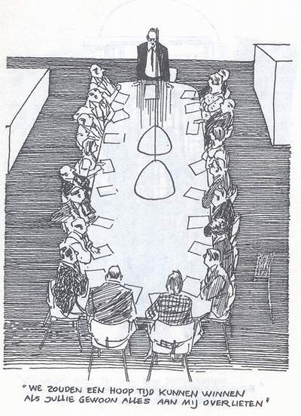
Voorzitter
Communicatief sterk
Geeft structuur
Doelgericht
Evenwichtig
Gerespecteerd
Sociaal
Weinig creatief
Afstandelijk
Efficiency voor effectiviteit

Slide 7
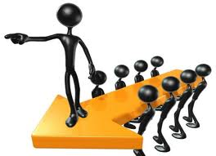
Vormer
Gedreven
Impulsief
Extravert
Dynamisch
Energiek
Gerespecteerd
Ongeduldig
Dominant
Slecht luisterend

Slide 8

Plant
Creatief, out of the box
Onafhankelijk
Intelligent
Onorthodox
Uitvinder
Gevoelig
Niet praktisch
Niet aangesloten, dromer
Niet effectief communiceren

Slide 9
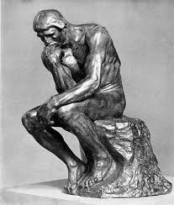
Monitor
Weegt ++ en -- af
Kritisch denker
Legt verbanden
Objectiveert
Serieus en introvert
Helder oordeel
‘Ja, maar….’
Weinig inspirerend
Vertragend

Slide 10

Bedrijfsman/vrouw
Doener
Praktisch
Systematisch
Stabiel
Realiteitszin
Plichtsgetrouw
Harde werker
Weinig flexibel
Weinig vernieuwend

Slide 11

Brononderzoeker
Extravert
Contactgericht
Informatiebron
Enthousiast en
Enthousiasmeren
Spontaan
Zoekt naar mogelijkheden
Gebrekkige nazorg
Te optimistisch
Verliest interesse snel

Slide 12
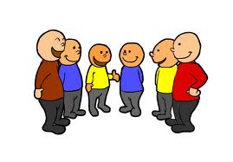
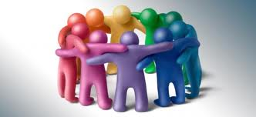
Groepswerker
Sociaal, betrokken
Hulpvaardig
Accepterend
Welzijn team
Sfeer, harmonie
Mild
Weinig besluitvaardig
Kool & de geit sparen
Zachte heelmeester

Slide 13
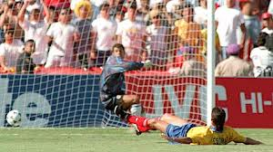
Zorgdrager
Consciëntieus
Gericht op details
Resultaatgericht
Ordelijk
Puntjes op de i
Harde werker
Moeite met delegeren
Drammerig/muggenziften

Slide 14
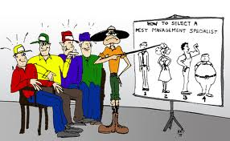
Specialist
Doelbewust
Initiatiefrijk
Voorziet in kennis en vaardigheden waar tekort is
Toegewijd
Inbreng beperkt tot klein gebied
Geen oog voor het grote geheel

Slide 15

Welke rol past jou?
Bedenk voor jezelf welke rollen jou vooral passen in dit team.
Bedenk welke rollen het beste passen bij je collega’s.
Dan de scores.
Wat valt jullie op aan het teamrolprofiel van jezelf? En van de anderen?

Slide 16
Wat betekent dit in de praktijk voor dit team?
Wat zijn de sterke en de zwakke punten voor dit team?
Wat kun je doen om iedereen goed tot zijn recht te laten komen
Wat kun je doen om de zwakke punten te ondervangen?
Welke afspraken willen jullie hierover maken?

